Slide 1
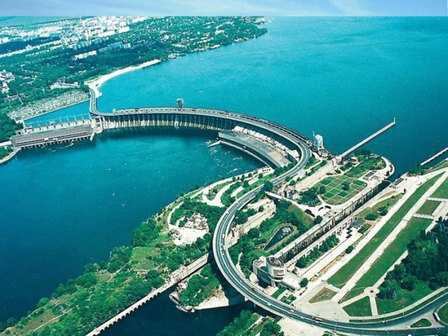
Правильно наголошую і записую числівники
Українська мова
3 клас. Розділ 5.
Прикметник. Числівник
Урок 78

Slide 2








Емоційне налаштування «Який ти зараз?»
Виберіть той смайлик, який відображає ваш настрій на початку уроку. Прочитайте слова під смайлами. На яке питання вони відповідають?
Чудовий
святковий
гнівний
задумливий
сумний
творчий
задоволений
веселий

Slide 3

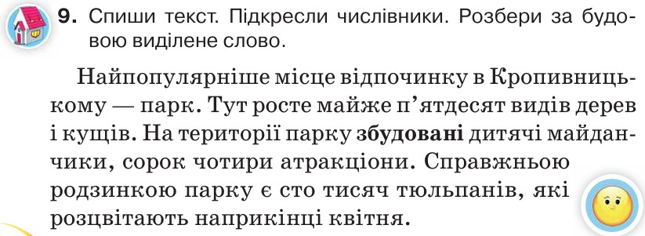
Перевірка домашнього завдання
Підручник.
Сторінка
104

Slide 4
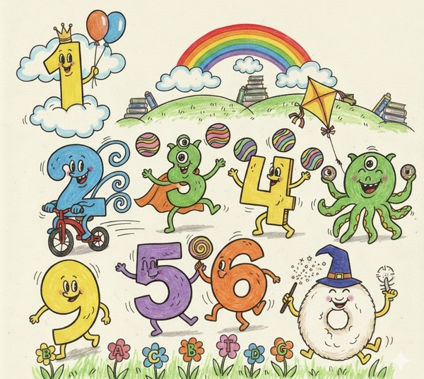
Відгадайте
Я, відомо, дуже знатний,
Кількість можу означати,
І порядок при лічбі
Підкажу мерщій тобі.
Чи який, чи котрий, скільки –
Запитай мене лиш тільки.
Щоб не бути багатослівним,
Називаюсь я ……
числівник

Slide 5

Відновіть прислів’я. Назвіть в них числівники
В роботі «ох»,
Він уже сім літ
Два дурні б’ються,
а третій дивиться.
а їсть за трьох.
на одній дуді грає.
Що називають і на які питання відповідають числівники?
Для чого використовують числівники в мовленні?

Slide 6

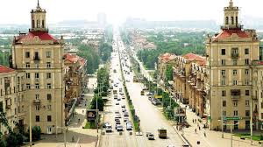
Повідомлення теми уроку
Сьогодні на уроці ми будемо досліджувати числівники, вчитися їх наголошувати і записувати. Побуваємо у місті Запоріжжя, дізнаємося цікаві факти про нього

Slide 7






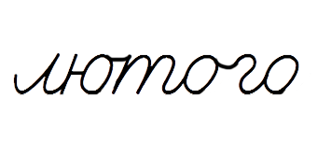


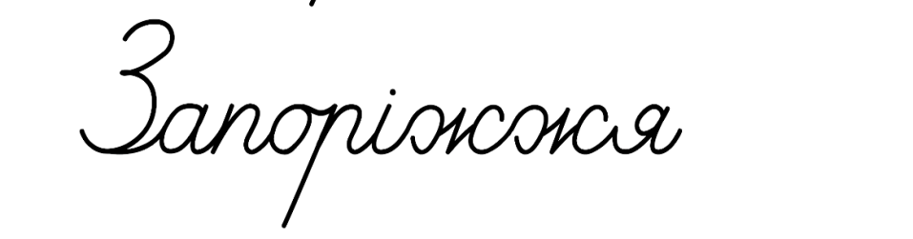
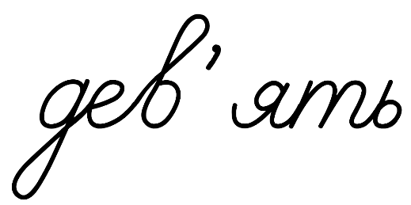
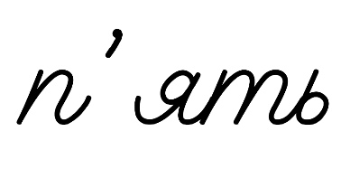
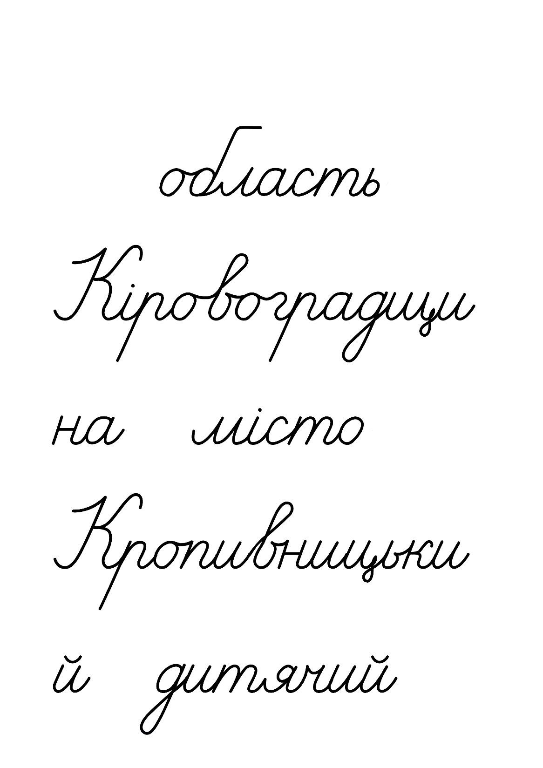
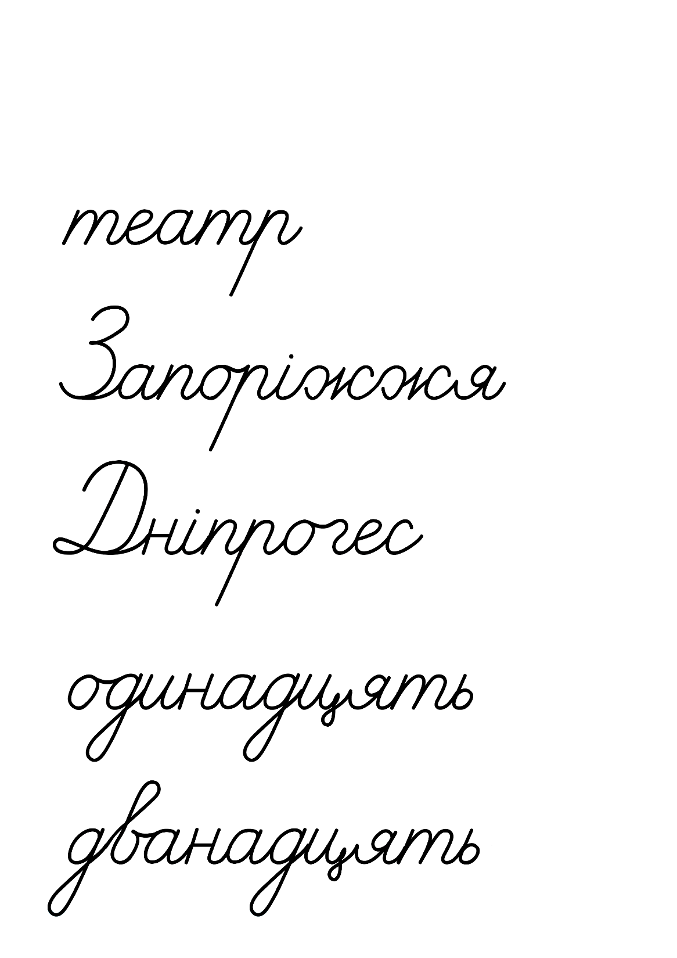
Хвилинка каліграфії
– о – = о =
– = о =
Прочитайте і запишіть слова. Зробіть звуковий аналіз слів з апострофом.

Slide 8

Прочитайте повідомлення
Запоріжжя розкинулося на обох берегах Дніпра. У місті велика кількість потужних заводів. І, водночас, багато затишних куточків природи. Тут розташована найпотужніша в Україні гідроелектростанція — Дніпрогес.
Проспект Соборний у Запоріжжі — один із найбільших у Європі. Його довжина — 11 кілометрів. Він виходить на греблю Дніпрогесу. Довжина греблі становить майже 2 кілометри.
Спишіть виділену частину тексту. Числа записуйте словами. Підкресліть власні назви.
Підручник.
Сторінка
105
Визначте довжину проспекту разом із греблею.

Slide 9

Пригадайте і запишіть числівники з апострофом
Поділіть їх на склади для переносу.
Складіть і запишіть речення з двома із записаних числівників з апострофом.
П’ять, дев’ять, п’ятнадцять, дев’ятнадцять, п’ятдесят, дев’яносто, п’ятсот, дев’ятсот
Моїй бабусі п’ятдесят дев’ять років.
Півтори години – це дев’яносто хвилин.
Підручник.
Сторінка
105

Slide 10
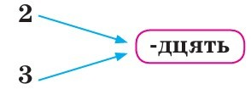
Утворення числівників
Утворіть якомога більше числівників, які закінчуються на -надцять. Запишіть три з них. Поставте наголос. Перевірте себе за словником.
Одинадцять,
дванадцять,
тринадцять,
Утворіть і запишіть числівники за поданою схемою. З одним із них складіть і запишіть речення.
чотирнадцять,
п’ятнадцять,
Двадцять,
шістнадцять,
тридцять,
сімнадцять,
вісімнадцять,
Зошит коштує двадцять гривень.
дев’ятнадцять,
Підручник.
Сторінка
105

Slide 11
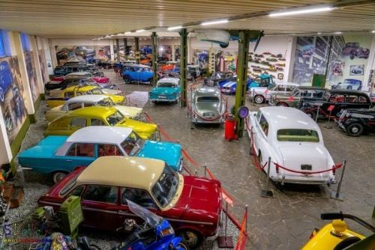
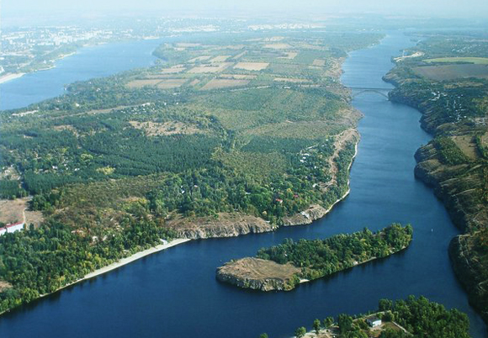
Прочитайте інформацію про Запоріжжя
Площа Запоріжжя становить 331 квадратний кілометр, і це п’яте за площею місто в Україні.
У Запоріжжі працює музей автомобілів «Фаетон». Там понад 150 автомашин з різних країн.
У Запоріжжі розташований найбільший острів на Дніпрі — Хортиця. Він простягнувся на 12 кілометрів.
Яка інформація вас найбільше зацікавила або здивувала? Чому? Складіть про це текст (3–4 речення).
Підручник.
Сторінка
106

Slide 12
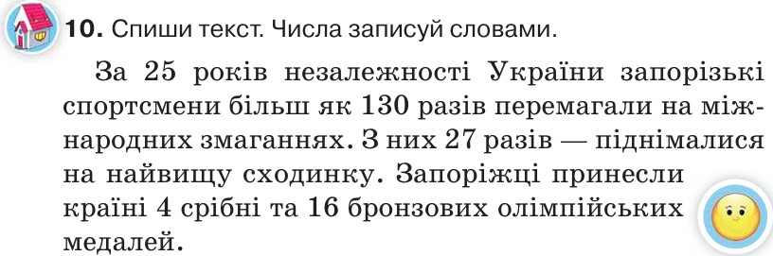
Пояснення домашнього завдання
Що називають і на які питання відповідають числівники?
Для чого використовують числівники в мовленні?
Підручник.
Сторінка
106

Slide 13
Рефлексія
Опишіть за допомогою прикметників, яким був цей урок для вас
урок
цікавий
нудний
пізнавальний
довгий
швидкий

